Slide 1
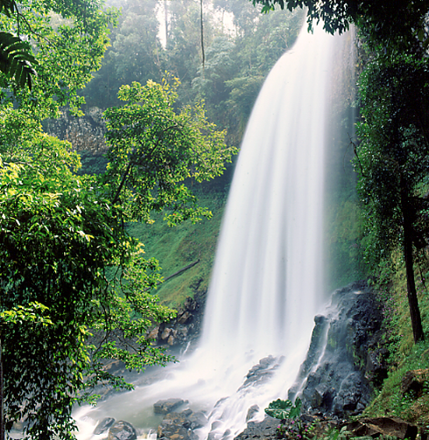

Môn:Lịch sử 4
Bài: Cuộc khẩn hoang ở Đàng Trong

Slide 2
Lịch sử:
Kiểm tra bài cũ
Do đâu mà vào thế kỉ XVI, nước ta lâm vào thời kì bị chia cắt?
Cuộc xung đột giữa các tập đoàn phong kiến gây ra những hậu quả gì?

Slide 3
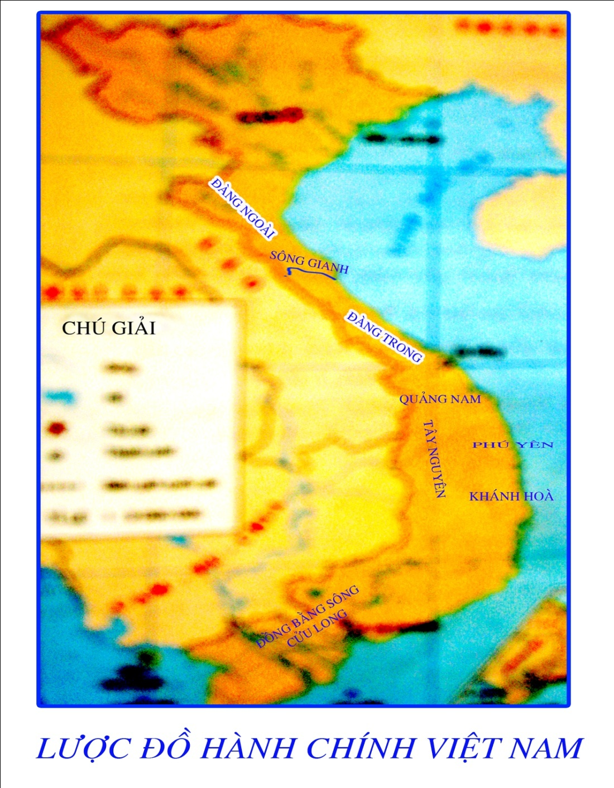
Lịch sử:

Slide 4
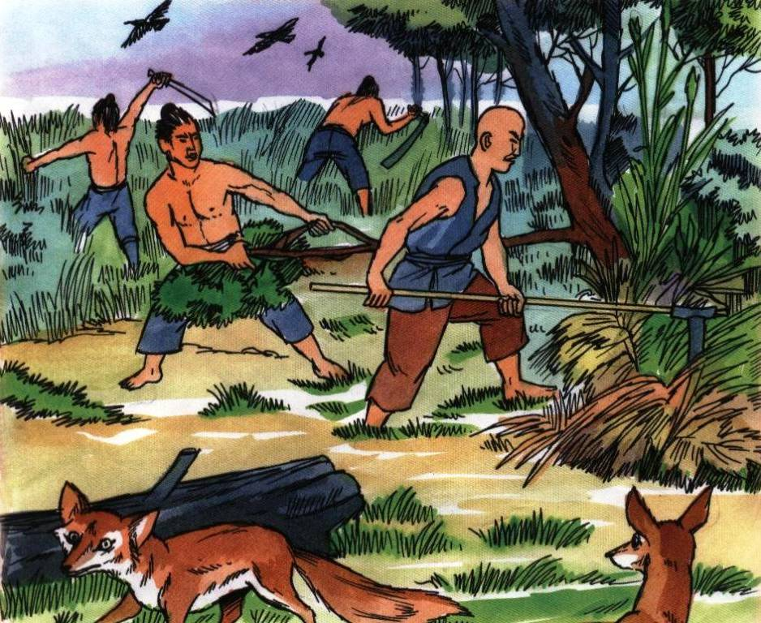
Lịch sử:
Cuộc khẩn hoang ở Đàng Trong
Khẩn hoang:
Khai vỡ đất hoang

Slide 5
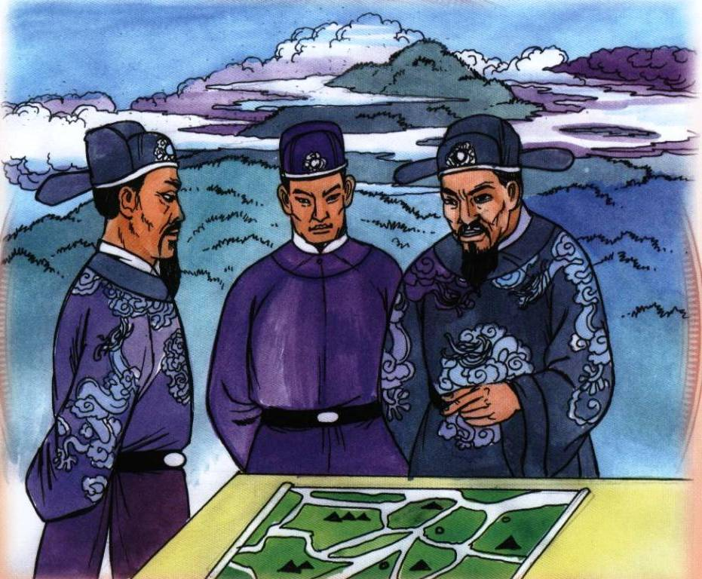
Lịch sử:
Cuộc khẩn hoang ở Đàng Trong
1/ Các chúa Nguyễn tổ chức khẩn hoang:

Slide 6
Lịch sử :
Cuộc khẩn hoang ở Đàng Trong
1/ Các chúa Nguyễn tổ chức khẩn hoang:
Thảo luận nhóm
Khoanh vào chữ cái đặt trước ý trả lời đúng nhất cho câu hỏi dưới đây:
Câu 1: Ai là lực lượng chủ yếu trong cuộc khẩn hoang ở Đàng Trong?
a. Nông dân
b. Quân lính
c. Nông dân, quân lính

Slide 7
Lịch sử :
Cuộc khẩn hoang ở Đàng Trong
1/ Các chúa Nguyễn tổ chức khẩn hoang:
Thảo luận nhóm
Khoanh vào chữ cái đặt trước ý trả lời đúng nhất cho câu hỏi dưới đây:
Câu 2: Chính quyền chúa Nguyễn đã có những biện pháp gì giúp dân khẩn hoang?
a. Dựng nhà cho dân khẩn hoang.
b. Cấp hạt giống cho dân gieo trồng.
c. Cấp lương thực trong nửa năm và một số nông cụ cho dân khẩn hoang.

Slide 8
Lịch sử :
Cuộc khẩn hoang ở Đàng Trong
1/ Các chúa Nguyễn tổ chức khẩn hoang:
Thảo luận nhóm
Khoanh vào chữ cái đặt trước ý trả lời đúng nhất cho câu hỏi dưới đây:
Câu 3: Đoàn người khẩn hoang đi đến những đâu ?
a. Họ đến Phú Yên, Khánh Hòa.
b. Họ đến Nam Trung Bộ, Tây Nguyên.
c. Họ đến đồng bằng sông Cửu Long.
d. Họ đến Phú Yên, Khánh Hòa, Nam Trung Bộ, Tây Nguyên, đồng bằng sông Cửu Long.

Slide 9
Lịchsử:
Cuộc khẩn hoang ở Đàng Trong
1/ Các chúa Nguyễn tổ chức khẩn hoang:
Thảo luận nhóm
Khoanh vào chữ cái đặt trước ý trả lời đúng nhất cho câu hỏi dưới đây:
Câu 4: Người đi khẩn hoang đã làm gì ở những nơi họ đến?
a. Lập làng, lập ấp
b. Vỡ đất để trồng trọt chăn nuôi, buôn bán
c. Lập làng, lập ấp, vỡ đất để trồng trọt, chăn nuôi, buôn bán

Slide 10
Lịch sử:
Cuộc khẩn hoang ở Đàng Trong
1/ Các chúa Nguyễn tổ chức khẩn hoang :
Thảo luận nhóm
Khoanh vào chữ cái đặt trước ý trả lời đúng nhất cho câu hỏi dưới đây:
Câu 1: Ai là lực lượng chủ yếu trong cuộc khẩn hoang ở Đàng Trong?
a. Nông dân
b. Quân lính
c
c. Nông dân, quân lính

Slide 11
Lịch sử :
Cuộc khẩn hoang ở Đàng Trong
1/ Các chúa Nguyễn tổ chức khẩn hoang
Thảo luận nhóm
Khoanh vào chữ cái đặt trước ý trả lời đúng nhất cho câu hỏi dưới đây:
Câu 2: Chính quyền chúa Nguyễn đã có những biện pháp gì giúp dân khẩn hoang?
a. Dựng nhà cho dân khẩn hoang.
b. Cấp hạt giống cho dân gieo trồng.
c
c. Cấp lương thực trong nửa năm và một số nông cụ cho dân khẩn hoang..

Slide 12
Lịch sử :
Cuộc khẩn hoang ở Đàng Trong
1/ Các chúa Nguyễn tổ chức khẩn hoang
Thảo luận nhóm
Khoanh vào chữ cái đặt trước ý trả lời đúng nhất cho câu hỏi dưới đây:
Câu 3: Đoàn người khẩn hoang đi đến những đâu ?
a. Họ đến Phú Yên, Khánh Hòa.
b. Họ đến Nam Trung Bộ, Tây Nguyên.
c. Họ đến đồng bằng sông Cửu Long.
d
d. Họ đến Phú Yên, Khánh Hòa, Nam Trung Bộ, Tây Nguyên, đồng bằng sông Cửu Long.

Slide 13
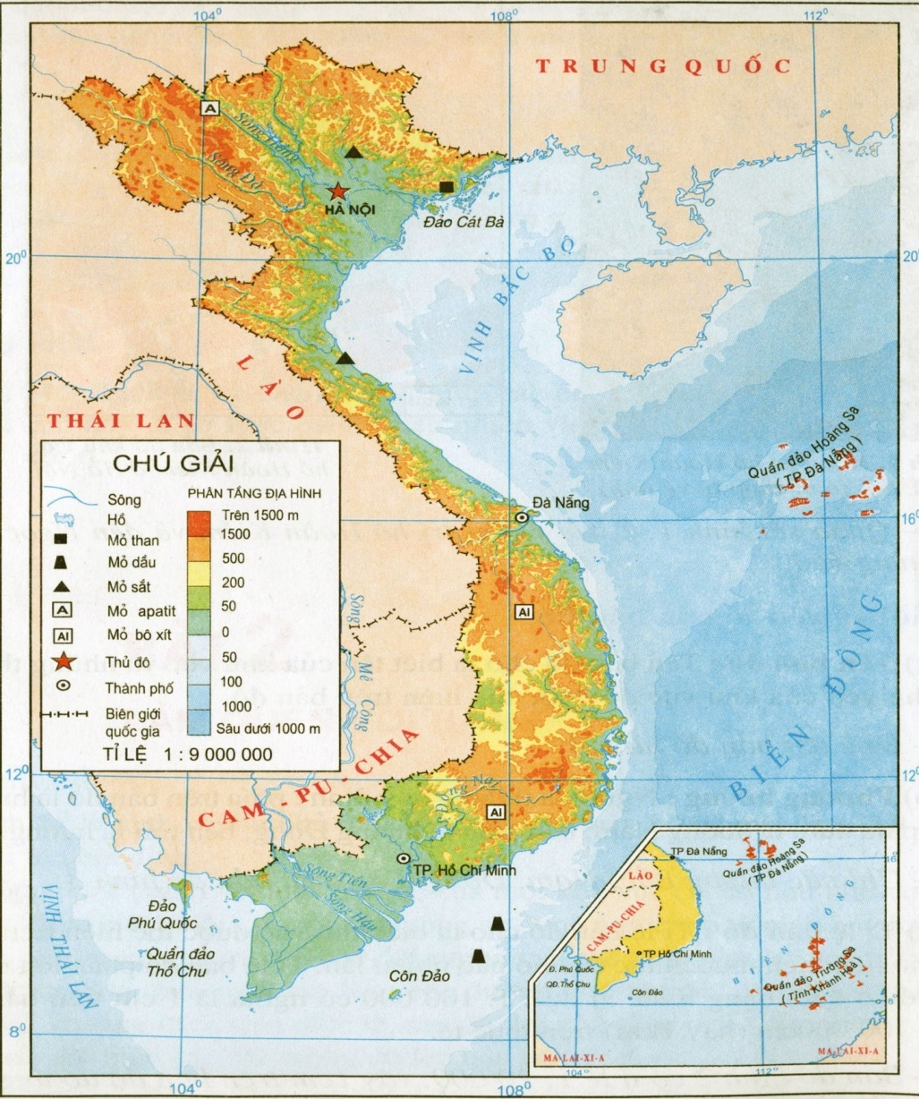
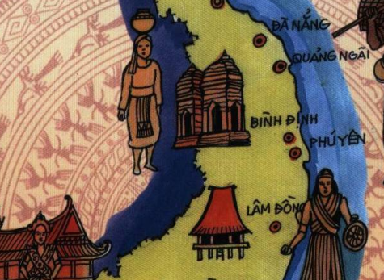
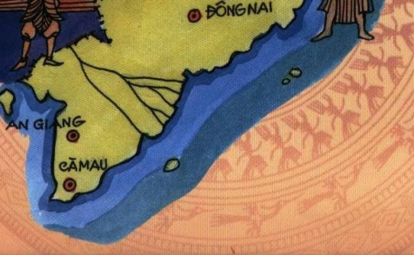
Lịch sử :
Cuộc khẩn hoang ở Đàng Trong
1/ Các chúa Nguyễn tổ chức khẩn hoang

Slide 14
Lịch sử:
Cuộc khẩn hoang ở Đàng Trong
1/ Các chúa Nguyễn tổ chức khẩn hoang:
Thảo luận nhóm
Khoanh vào chữ cái đặt trước ý trả lời đúng nhất cho câu hỏi dưới đây :
Câu 3: Đoàn người khẩn hoang đi đến những đâu ?
a. Họ đến Phú Yên, Khánh Hòa.
b. Họ đến Nam Trung Bộ, Tây Nguyên.
c. Họ đến đồng bằng sông Cửu Long.
d
d. Họ đến Phú Yên, Khánh Hòa, Nam Trung Bộ, Tây Nguyên, đồng bằng sông Cửu Long.
Câu 4: Người đi khẩn hoang đã làm gì ở những nơi họ đến?
a. Lập làng, lập ấp
b. Vỡ đất để trồng trọt chăn nuôi, buôn bán
c
c. Lập làng, lập ấp, vỡ đất để trồng trọt, chăn nuôi, buôn bán

Slide 15
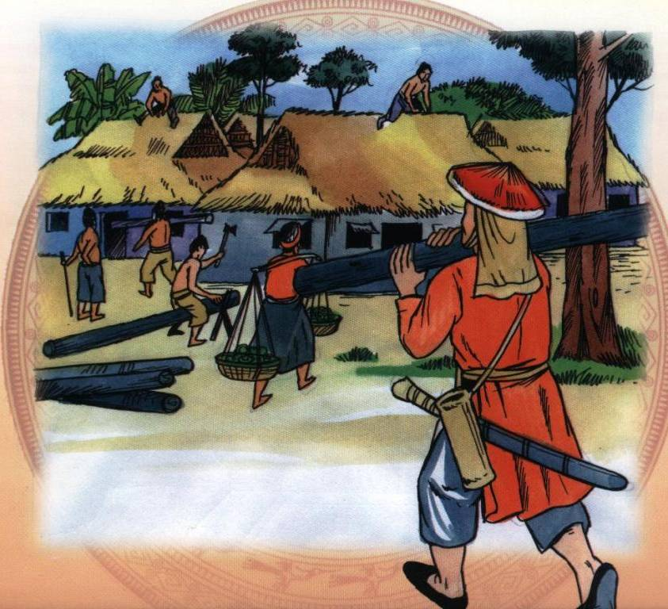
Lịch sử:
Cuộc khẩn hoang ở Đàng Trong
1/ Các chúa Nguyễn tổ chức khẩn hoang:

Slide 16
Lịch sử:
Cuộc khẩn hoang ở Đàng Trong
1/ Các chúa Nguyễn tổ chức khẩn hoang:
* Lực lượng là nông dân và quân lính
* Chính quyền chúa Nguyễn cấp lương thực trong nửa năm và một số nông cụ cho dân khẩn hoang.
* Đoàn người khẩn hoang đã tiến vào vùng đất Nam Trung Bộ và đồng bằng sông Cửu Long.
* Người đi khẩn hoang đã lập làng, lập ấp mới

Slide 17

Lịch sử:
Cuộc khẩn hoang ở Đàng Trong
1/ Các chúa Nguyễn tổ chức khẩn hoang :
Chúa Nguyễn khai khẩn đất hoang từ thời gian nào? Ở đâu?
Đoàn người khẩn hoang đã đi đến đâu?
- Từ thế kỉ XVI, các chúa Nguyễn tổ chức khai hoang ở Đàng Trong.
Những đoàn người khẩn hoang đã tiến vào vùng đất ven biển Nam Trung Bộ và đồng bằng sông Cửu Long.

Slide 18
Lịch sử :
Cuộc khẩn hoang ở Đàng Trong
1/ Các chúa Nguyễn tổ chức khẩn hoang :
2/ Kết quả của cuộc khẩn hoang:
- So sánh tình hình đất đai ở Đàng Trong trước và sau khi khẩn hoang
Tiêu chí
so sánh
Tình hình Đàng Trong
Trước khi khẩn hoang
Sau khi khẩn hoang
Diện tích đất
Tình trạng đất
Làng xóm, dân cư

Slide 19
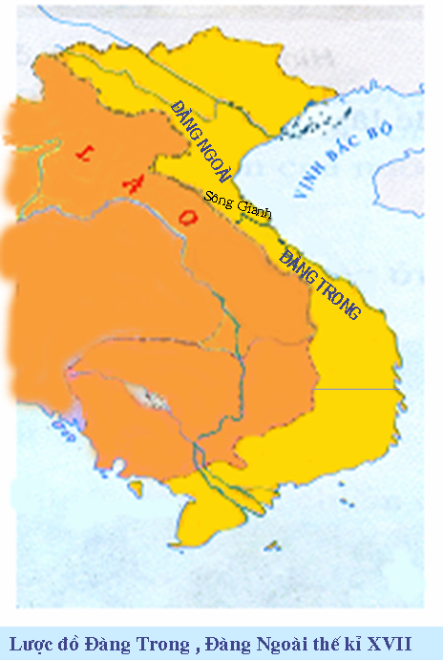
Lịch sử :
Cuộc khẩn hoang ở Đàng Trong
1/ Các chúa Nguyễn tổ chức khẩn hoang :
2/ Kết quả của cuộc khẩn hoang:
Quảng Nam
Quảng Nam

Slide 21
Lịch sử :
Cuộc khẩn hoang ở Đàng Trong
2/ Kết quả của cuộc khẩn hoang:
- So sánh tình hình đất đai của Đàng Trong trước và sau cuộc khẩn hoang?
TIÊU CHÍ SO SÁNH | TÌNH HÌNH ĐÀNG TRONG
 | Trước khi khẩn hoang | Sau khi khẩn hoang
Tình trạng đất
Làng xóm, dân cư
Đến hết vùng Quảng Nam
Mở rộng đến hết đồng bằng sông Cửu Long
Diện tích đất
Hoang hoá nhiều
Đất hoang giảm, đất được sử dụng tăng
Làng xóm, dân cư thưa thớt
Làng xóm trù phú, dân cư đông đúc

Slide 22
Lịch sử :
Cuộc khẩn hoang ở Đàng Trong
2/ Kết quả của cuộc khẩn hoang:
- Cuộc khẩn hoang ở Đàng Trong mang lại kết quả gì?
+ Mở rộng diện tích canh tác ở những vùng hoang hoá.
+ Ruộng đất được khai phá.
+ Xóm làng được hình thành và phát triển.

Slide 23
Lịch sử :
Cuộc khẩn hoang ở Đàng Trong
2/ Kết quả của cuộc khẩn hoang:
- Từ Phú Yên trở vào có những dân tộc nào sinh sống?
Người Chăm, người Khơ me và các dân tộc ở Tây Nguyên

Slide 24

Lịch sử :
Cuộc khẩn hoang ở Đàng Trong
2/ Kết quả của cuộc khẩn hoang:
- Cuộc sống chung giữa các dân tộc phía Nam đã đem lại kết quả gì?
Cuộc sống hoà hợp, nền văn hoá của các dân tộc hoà vào nhau tạo nên nền văn hoá chung của dân tộc Việt Nam.

Slide 25



1
Trò chơi
Ô SỐ MAY MẮN
4
2
3
Notes:
Copyright © 2005 Doan Van Hung - Khoa Lich Su - Dai hoc Quy Nhon 12/2005

Slide 26

Lịch sử :
Cuộc khẩn hoang ở Đàng Trong
Bài học:
Chuẩn bị bài sau:
Thành thị ở thế kỉ XVI - XVII
Từ thế kỉ XVI, công cuộc khẩn hoang ở Đàng Trong được xúc tiến mạnh mẽ.
Ruộng đất được khai phá, xóm làng được hình thành và phát triển.Tình đoàn kết giữa các dân tộc ngày càng bền chặt.

Slide 27

Hẹn
gặp
lại

Slide 28


Cuộc khẩn hoang ở Đàng Trong
1- Chúa Nguyễn khai khẩn đất hoang từ thời gian nào ? Ở đâu?
- Thế kỉ XVI, Đàng Trong
- Thế kỉ XVII, Đàng Ngoài
- Thế kỉ XVII, Đàng Trong
ĐÁP ÁN : A

Slide 29
Cuộc khẩn hoang ở Đàng Trong
2 - Đoàn người khẩn hoang đã đi đến những đâu ?
- Phú Yên, Khánh Hoà
- Nam Trung Bộ, Tây Nguyên
- Phú Yên,Khánh Hoà, Nam Trung Bộ,Tây Nguyên, đồng bằng sông Cửu Long
ĐÁP ÁN :C

Slide 30
Cuộc khẩn hoang ở Đàng Trong
3 - Cuộc khẩn hoang ở Đàng Trong mang lại kết qủa gì ?
- Diện tích đất mở rộng
- Xóm làng phát triển
- Mở rộng diện tích canh tác,xóm làng được phát triển, nền văn hoá thống nhất
ĐÁP ÁN : C

Slide 31




Ô số may mắn

Slide 32
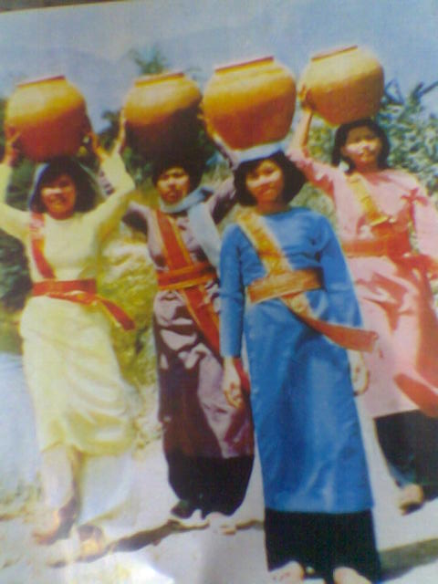

Người Chăm

Slide 33
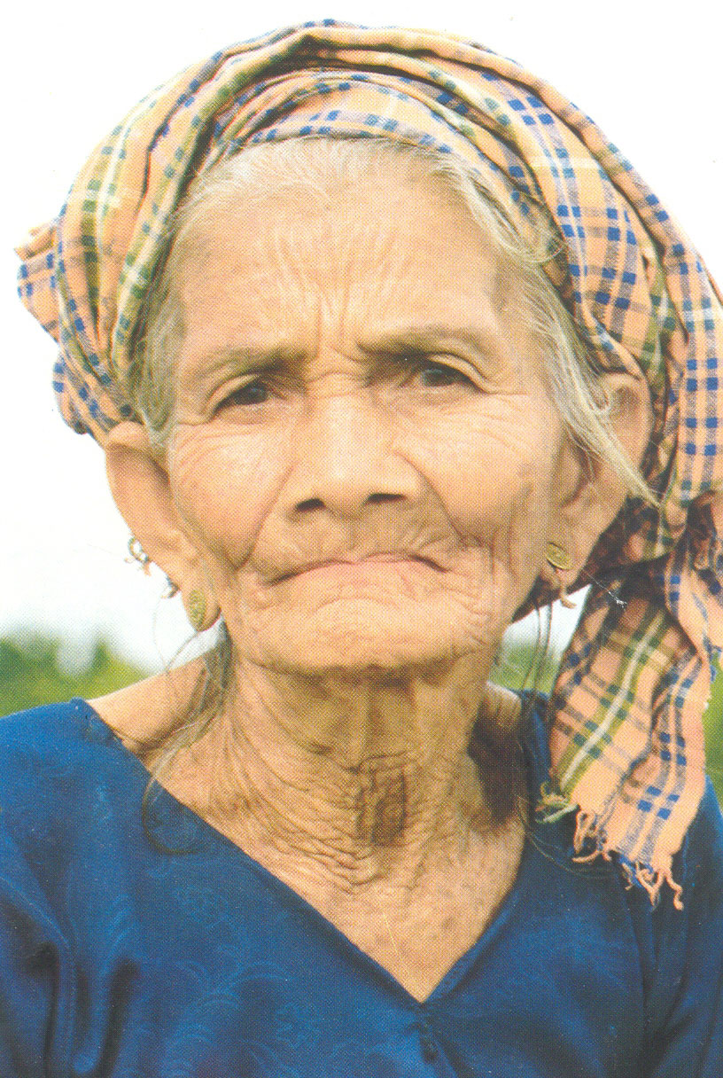
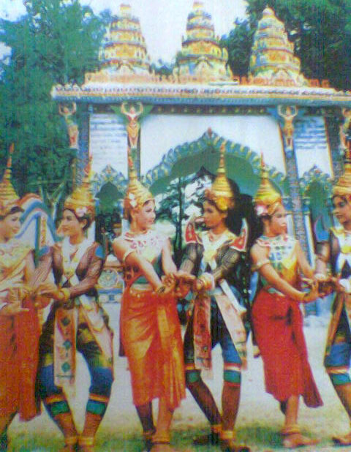
Người Khơ-mer

Slide 34

